Slide 1

ДОМАШНЕЕ ЗАДАНИЕ ПО КУРСУ «ПРОДВИЖЕНИЕ ИНСТАГРАМ ПОНОВОМУ» ОТ ЕЛЕНЫ НИКУЛЬШИНОЙ
Анализ конкурентов

Slide 2


Дизайнер интерьера
ПОЛИНА ЧАПЛАНОВА
https://www.instagram.com/polina_chaplanova_design/

Slide 3
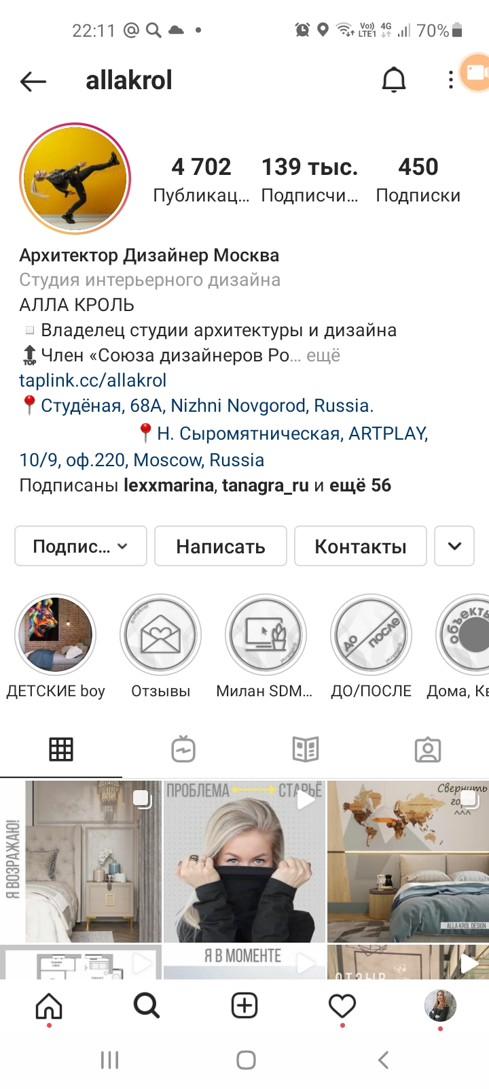
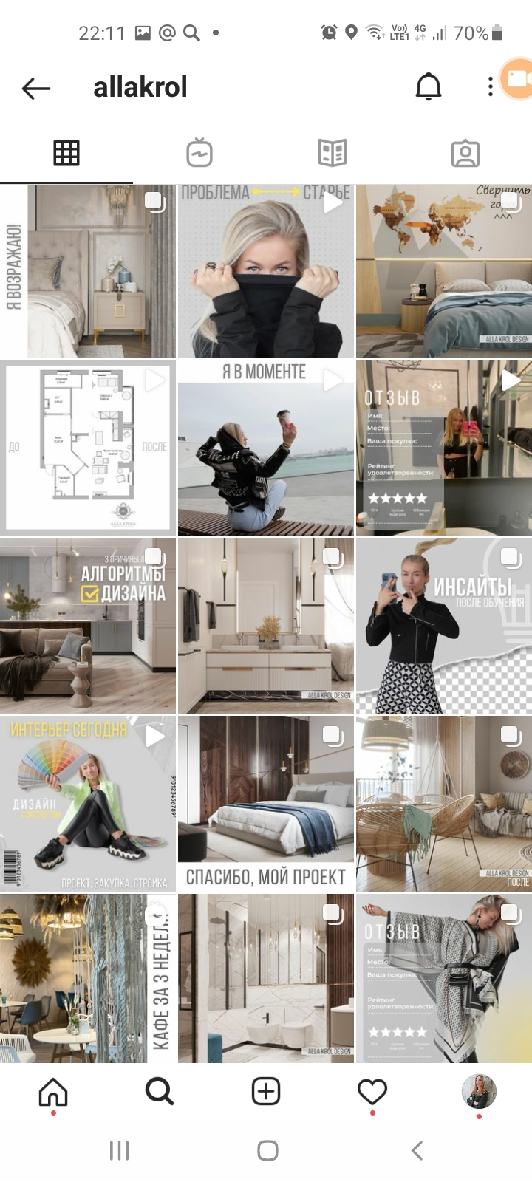



Конкурент 1
@allakrol
Шапка - на кириллице.
Фото хорошее
Ссылка на таплинк -есть
Соотношение подписчиков и подписок -139 К/450
Соотношение лайков и комментариев -7-10%
polinachaplanova.com polinachaplanova@bk.ru +7(903)792-34-98 @polina_chaplanova_design

Slide 4
Плюсы
+ есть сторис и прямые эфиры.
+вечные сторис
+GTV есть
+личные фото есть
+дизайн-графика
+посты хорошие
+комментарию живые и развёрнутые
+хэштеги навигация есть
+текст разбит на абзацы
+ просмотр видео много
+ путеводитель
Минусы
- сайта нет
-телеграмм нет
- в таплинк фото не бизнес
Двоякое впечатление: хороший блог, видно что им занимаются с любовью, красивый и профессиональный (благодаря Елене Никульшиной), до этого блог был скучный. Не нравится манера общения и внешний вид руководителя.
polinachaplanova.com polinachaplanova@bk.ru +7(903)792-34-98 @polina_chaplanova_design

Slide 5
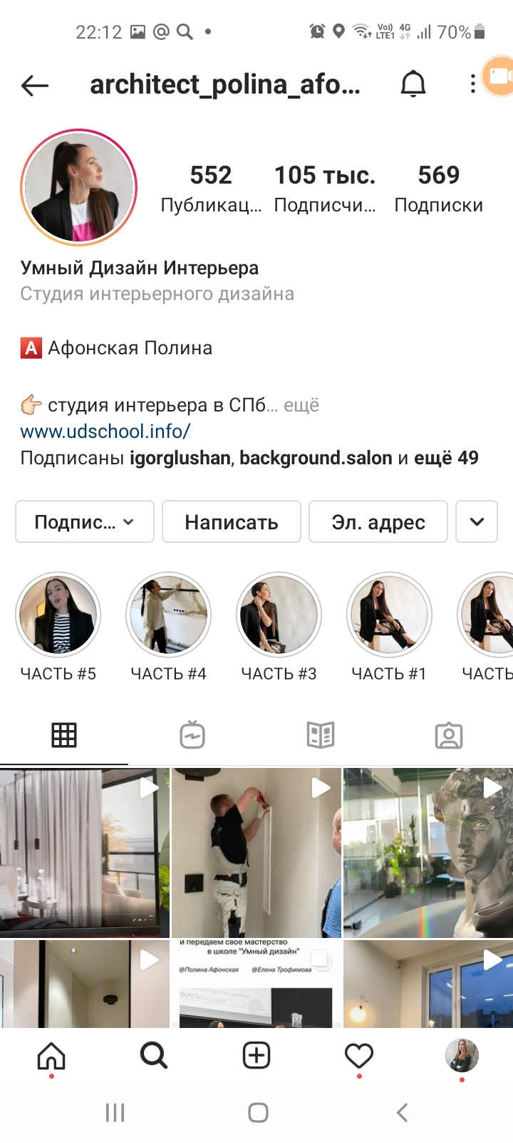
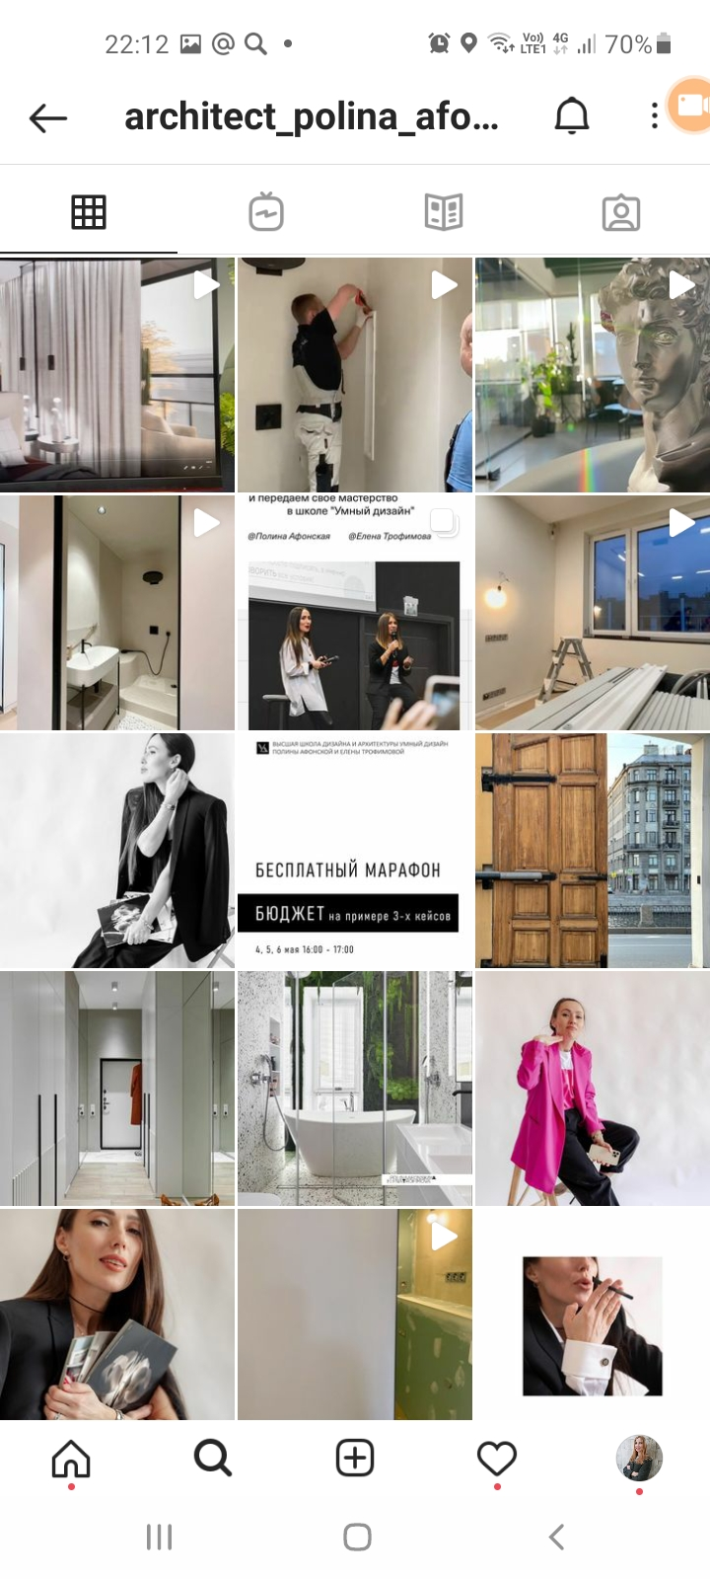
Конкурент 1
@architect_polina_afonskaya
Шапка - на кириллице.
Фото хорошее
Ссылка на таплинк -нет
Соотношение подписчиков и подписок -105 К/569
Соотношение лайков и комментариев -5-10%
polinachaplanova.com polinachaplanova@bk.ru +7(903)792-34-98 @polina_chaplanova_design

Slide 6
Плюсы
+ есть сторис и прямые эфиры.
+вечные сторис
+GTV есть
+личные фото есть
+дизайн-графика
+посты хорошие
+комментарию живые и развёрнутые
+хэштеги навигация есть
+текст разбит на абзацы
+ просмотр видео много
+ путеводитель
Минусы
- сайта нет на дизайн студию
забросила писать о студии, одна школа
вечнык сторис непонятны
Очень много у Полины всегда сторис, она молодец и трудяга, красивый аккаунт, много полезной информации новичкам. Блог стал больше для студентов, а не для Заказчиков.
polinachaplanova.com polinachaplanova@bk.ru +7(903)792-34-98 @polina_chaplanova_design

Slide 7
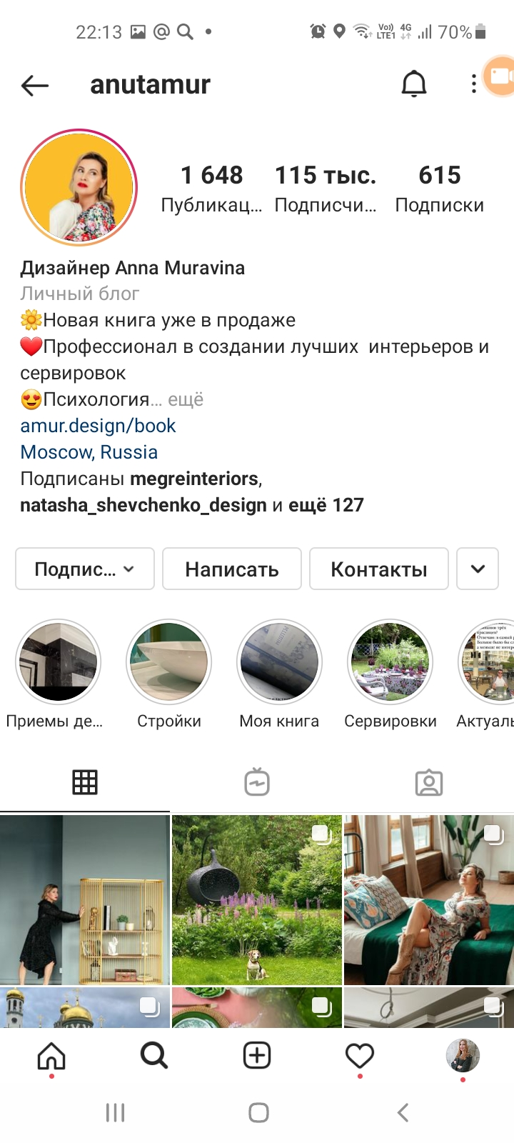
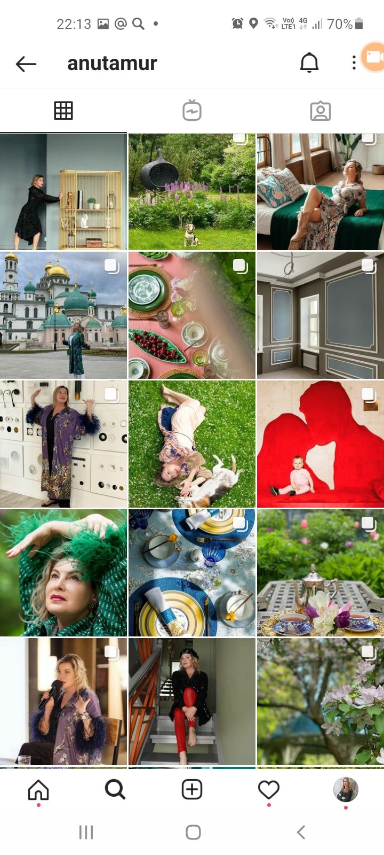
Конкурент 3
@anutamur
Шапка - на кириллице.
Фото средннее
Ссылка на таплинк -нет
Соотношение подписчиков и подписок -115 К/615
Соотношение лайков и комментариев -3-7%
polinachaplanova.com polinachaplanova@bk.ru +7(903)792-34-98 @polina_chaplanova_design

Slide 8
Плюсы
+ есть сторис и прямые эфиры.
+вечные сторис
+GTV есть
+личные фото есть
+посты классные
+комментарию живые и развёрнутые
+текст разбит на абзацы
+ просмотр видео много
Минусы
- нет навигации
- нет рубрик
- нет надписей в постах
- по цветам каша
- вечные сторис не очень
-нет хэштег навигации
Анна Муравина потрясающий дизайнер и человек, много публикаций в журнале и хотя инстаграм совсем не бизнесовый и без дизайна-графики, знаю лично, что заказы через инстаграм у Анны есть.
polinachaplanova.com polinachaplanova@bk.ru +7(903)792-34-98 @polina_chaplanova_design

Slide 9
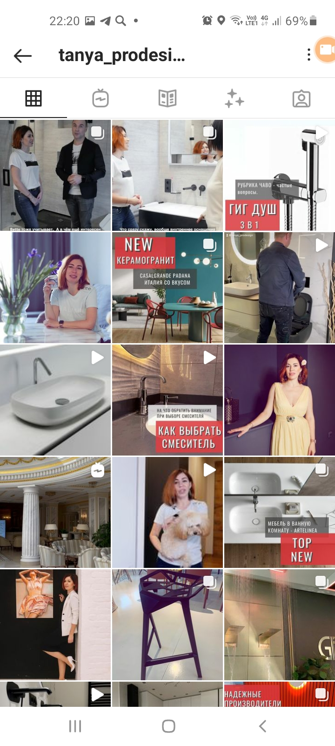
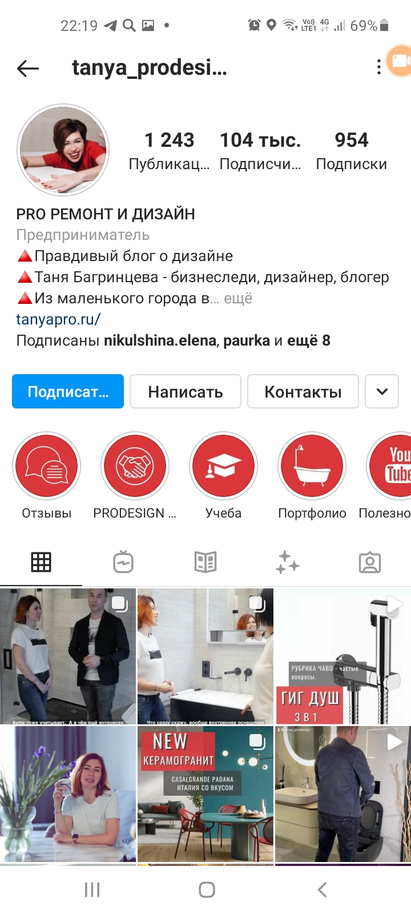
Конкурент 4
@tanya_prodesign
Шапка - на кириллице.
Фото хорошее
Ссылка на таплинк -нет
Соотношение подписчиков и подписок -104К/954
Соотношение лайков и комментариев -3-5%
polinachaplanova.com polinachaplanova@bk.ru +7(903)792-34-98 @polina_chaplanova_design

Slide 10
Плюсы
+ есть сторис и прямые эфиры.
+вечные сторис
+ есть Ютуб канал
+GTV есть
+личные фото есть
+посты хорошие
+текст разбит на абзацы
+ просмотр видео много
+ путеводитель
Минусы
- видны хэштеги
- нет телеграмм
- хэштег навигацию не нашла
- дизайн средней
В целом симпатичный блог. Много полезной информации. Есть откровенные фото. Красный цвет надписи постов смущает.
polinachaplanova.com polinachaplanova@bk.ru +7(903)792-34-98 @polina_chaplanova_design

Slide 11
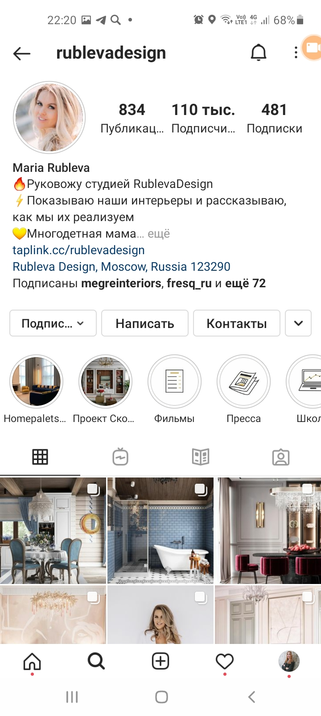
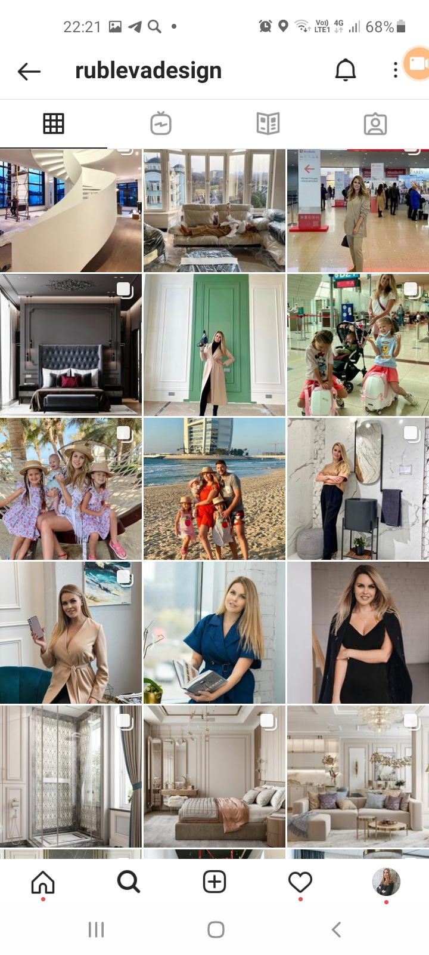
Конкурент 5
@rublevadesign
Шапка - на кириллице.
Фото хорошее
Ссылка на таплинк -есть
Соотношение подписчиков и подписок -110К/481
Соотношение лайков и комментариев -5-7%
polinachaplanova.com polinachaplanova@bk.ru +7(903)792-34-98 @polina_chaplanova_design

Slide 12
Плюсы
+ есть сторис и прямые эфиры.
+вечные сторис
+GTV есть
+личные фото есть
+посты хорошие
+комментарию живые и развёрнутые
+текст разбит на абзацы
+ просмотр видео много
Минусы
- нет навигации
- нет рубрик
- нет надписей в постах
- по цветам каша
-нет хэштег навигации
Мария Рублева хорошо ведет блог. Показывает много интерьеров и личной жизни. Блог не бизнесовый.
polinachaplanova.com polinachaplanova@bk.ru +7(903)792-34-98 @polina_chaplanova_design

Slide 13
Елена Александровна!
Спасибо большое, анализ конкурентов показал, что мне еще работать, работать и еще раз работать и учится, учится и еще раз учится!
polinachaplanova.com polinachaplanova@bk.ru +7(903)792-34-98 @polina_chaplanova_design

